Slide 1

基于深度学习的地震 数据恢复
答辩人：张鑫
导 师：王珺 副教授
2018年11月18日

Slide 2
目录：
研究背景及意义
国内外研究现状
研究目标及创新性
研究内容及可行性
课题进程安排及预期成果

Slide 3
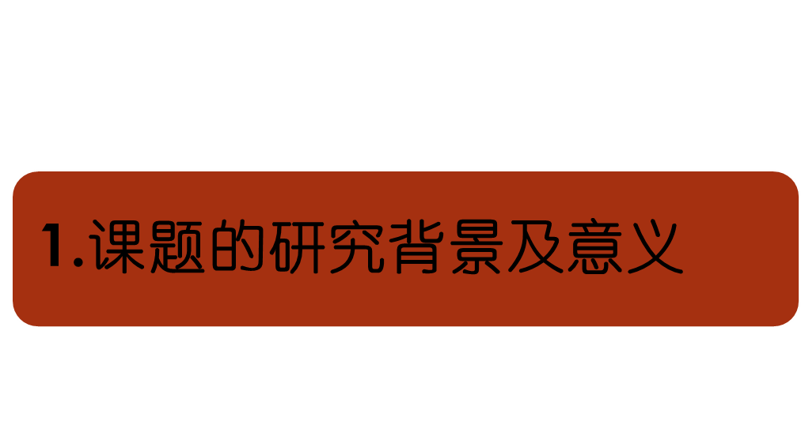

Slide 4
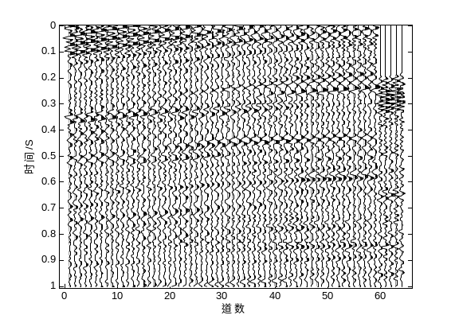
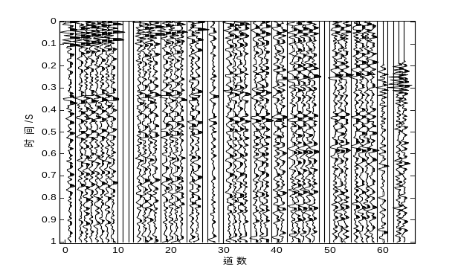
研究背景及意义：
在实际的地震勘探过程中，由于实际采集环境，废炮，检波器故障等因素的存在，导致得到的地震数据是不完整的。进而对后期的数据处理和解释工作造成一定的困扰，因此这就需要对地震数据进行恢复。
油气勘探人员通过完整的地震记录推测出地下构造，确定油藏位置，对其开发利用。
完整的地震数据
缺失的地震数据

Slide 5
2.国内外研究现状

Slide 6
经典数据恢复方法：
第一类方法是基于预测滤波的方法，即采用分频预测思路，由低频信息预测高频信息，如F-X域预测误差滤波重建算法、抗假频F-K域预测滤波等,这类方法通常将非规则采样数据当作规则数据处理，并通过高斯窗进行插值，并要求输入的地震道是等间距采样，局限性太大；
第二类方法是基于波动方程的方法，即通过DMO或AVO正、反演算子迭代求解一个反问题，如NMO与逆DMO交替进行数据规则化方法，AVO局部叠加重建等，这类方法利用波传播的物理性质重建地震波场，但需要地下结构的先验信息，而且计算量很大，难以应用于实际；
第三类为基于某种变换的方法，即先对地震数据进行某种变换，然后在变换域重建。如基于非均匀傅里叶变换重建、基于小波变换进行重建等，这类方法由于原理直观，实现方便，计算结果稳健而得到广泛应用。

Slide 7
最新的数据恢复方法：
2006年，Donoho、Candes和Tao等人提出压缩感知理论，从一系列观测量中重构出稀疏信号
2010年，唐刚将压缩感知用于地震数据的恢复与重建
2017年，机器学习和深度学习被引入到地震数据恢复中（贾和马等人2017， Stephen Alwon dengren 2018）
1)Jia Y, Ma J. What can machine learning do for seismic data processing? An interpolation application[J]. Geophysics, 2017, 82(3):V163-V177.
2) Stephen Alwon*, WesternGeco Generative adversarial networks in seismic data processing

Slide 8
3.研究目标及创新性

Slide 9
研究目标：
通过压缩感知模型恢复地震数据，提高地震记录的信噪比
引入深度学习模型实现地震数据恢复，寻找一种能够提高地震数据恢复效果的智能算法
融合不同的神经网络学习模型，进一步提高地震记录的信噪比

Slide 10
创新点：
融合GANs,ResNets深度学习模型，提出特定的网络进行地震数据恢复
通过深度学习方法提取地震数据的高维特征
将深度学习用于地震记录重构，实现信号去噪

Slide 11
4.研究内容及可行性

Slide 12
4.1 研究内容：
压缩感知数据恢复
基于卷积神经网络的数据恢复
深度学习数据恢复
基于生成对抗网络的数据恢复
基于残差学习网络的数据恢复

Slide 13
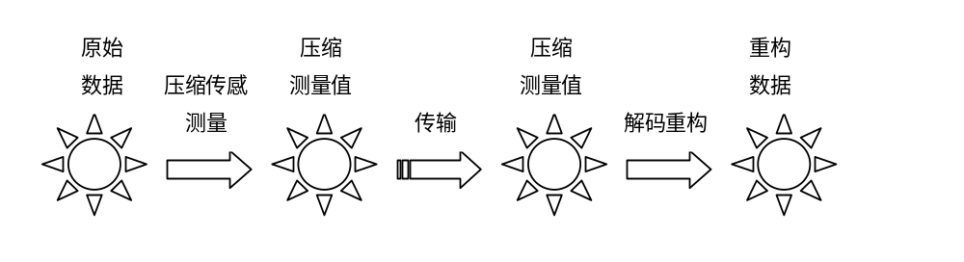


4.2 可行性分析：
一、压缩感知模型
运用稀疏理论求得 的值
降低了采样率，减小了稀疏求解的复杂度

Slide 14
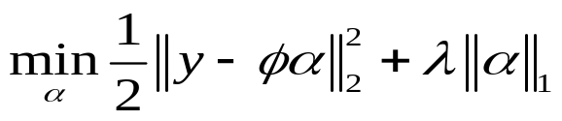
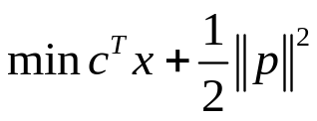






基追踪重构模型
开始
输入地震信号
构造过完备字典
利用LP求最优解
按阈值λ筛选重要原子
重构信号
λ值衰减
MSE<0.01
N
二次规划模型
Y
获取分解结果
结束

Slide 15
二、深度学习
输入
输出
…
…
输入层
卷积层
下采样层
全连接层
输出层
卷积神经网络基本框架
卷积层:用来提取特征的层，为了得到不同的二维输出，它借助不同的多个
卷积滤波器来与前一层的数据执行卷积的操作，以便得到特征图。
下采样层:降低网络数据维度，减少数据处理量，加快网络训练的速度

Slide 16
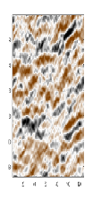



基于CNN的地震数据恢复：
块提取
非线性映射
重构
CNN模型示意图
S1：图像块的提取和特征表示，利用卷积网络的性质提取图像块的特征。
公式：
S2：非线性映射。将第一步的n1维特征映射到n2维。
公式：
S3：重构，再做一次卷积进行重构，类似于传统方法的平均处理。
公式：

Slide 17
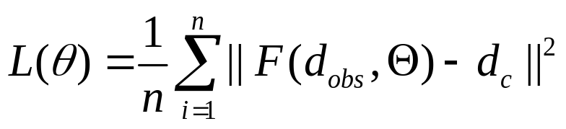

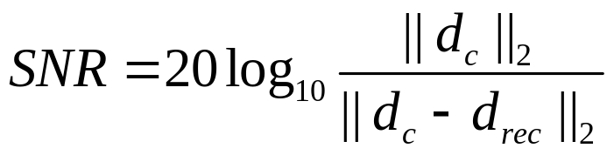
损失函数：
性能指标：

Slide 18


训练阶段
测试阶段
算法及流程图：
训练阶段：
1)对训练集中的完整数据进行欠采样得到观测地震数据
2)使用双三次插值方法对数据进行预插值
3)通过块提取得到特征矢量(预插值数据)和相应的标签(完整数据)
4)将数据输入CNN模型中，训练得到
测试阶段：
1)应用双三次插值对缺失数据进行预插值
2)使用与训练阶段相同的方式提取特征矢量
3)将所有的特征矢量输入到
输出：
重构的地震数据
训练数据
缺失数据
特征矢量和标签
特征矢量
输入
输入
深度学习模型
输出
输出
恢复数据
基于深度学习恢复方法的流程图

Slide 19
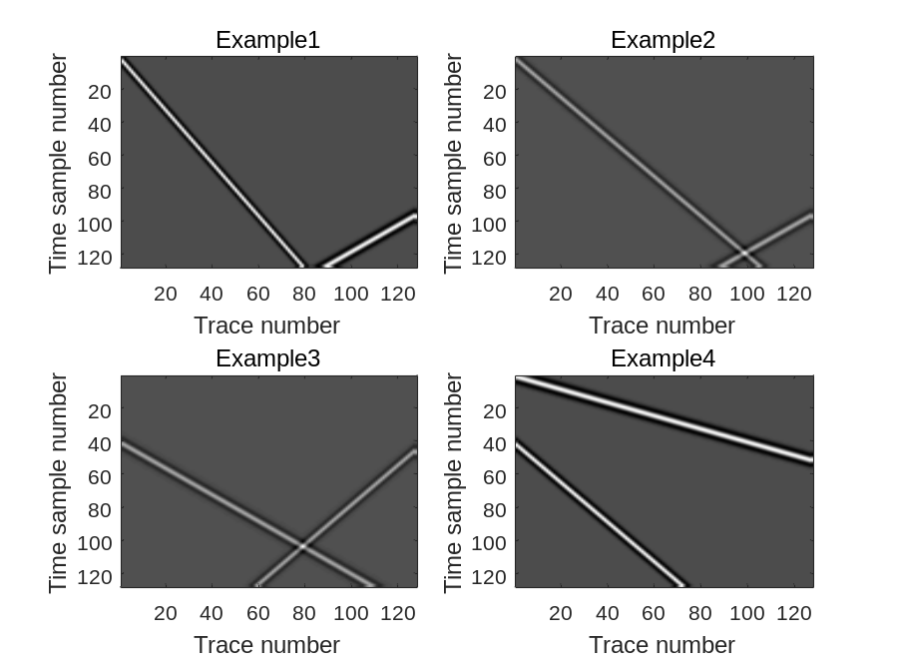
初步测试结果：
训练集及测试集图例

Slide 20
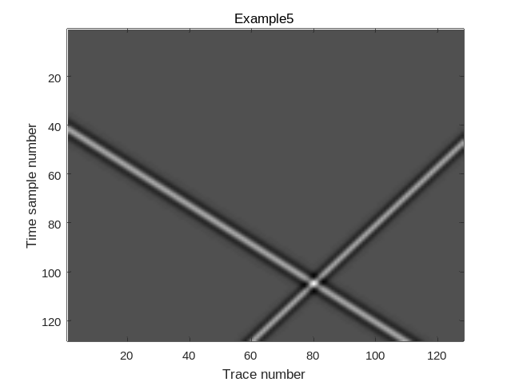
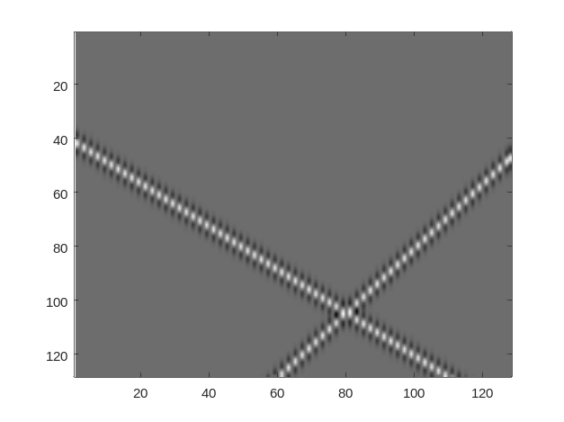
效果显示：
完整的地震数据
缺失的地震数据

Slide 21
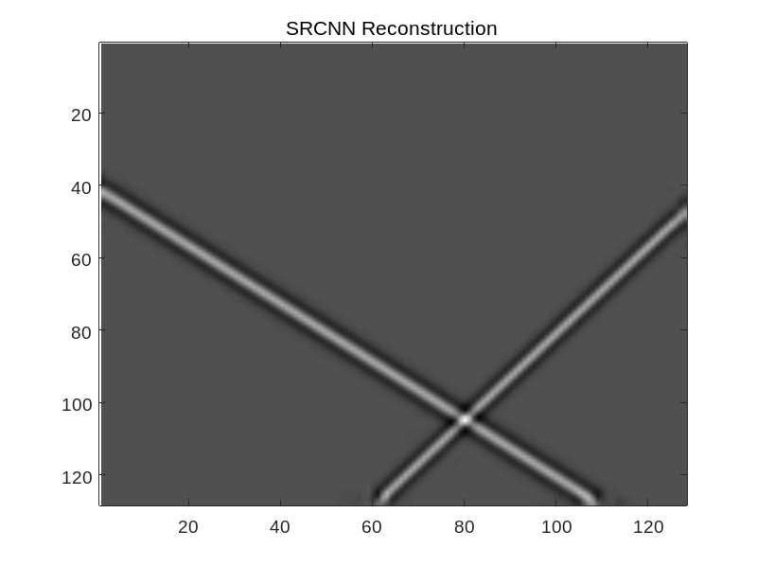
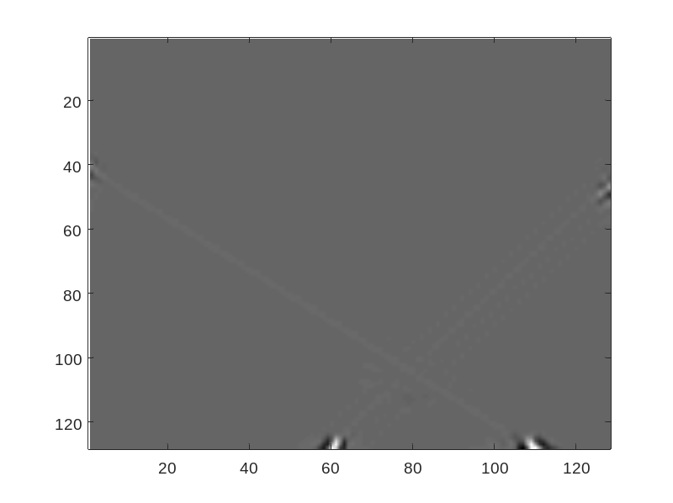
CNN重构的地震数据
CNN与实际差异图

Slide 22
生成对抗网络（Generative Adversarial Networks ，GANs）使用两个并行工作的神经网络来生成可以传递给真实数据的数据。
缺失数据的随机采样
随机向量
生成器
假数据
判别器
随机采样
训练集
真实数据

Slide 23
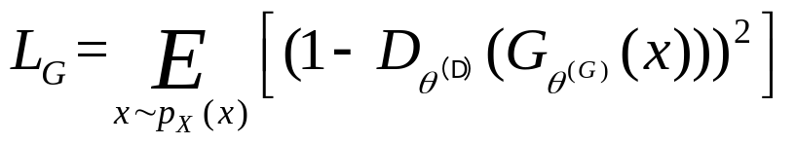
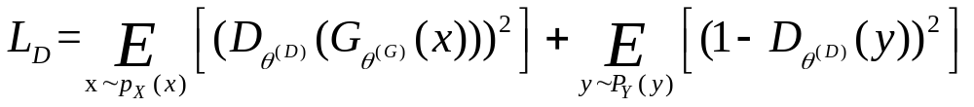
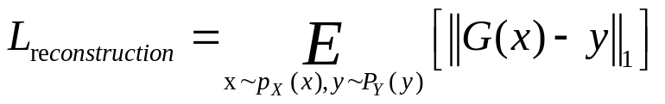
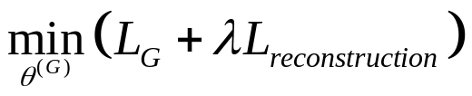
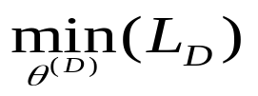
目标函数

Slide 24



残差学习网络(Residual Learning Networks,ResNets)具有更好的反向传播特性，通过加入恒等映射使深层网络达到更好的效果
x
卷积层
F(x)
x
卷积层
++
F(x)+x

Slide 25
5.课题进度安排及预期成果

Slide 26
课题进度安排：
将优化模型引入到地震数据处理，并实现地震数据恢复
撰写学位论文
准备毕业答辩
深入探究深度学习的内在机理，不断优化求解方法
2018.12-
2018.03
2019.07-
2019.09
2020.01-
2020.05
2019.04-
2019.06
2019.10-
2019.12
掌握基于深度学习的模型原理，并编程实现
将课题实现的算法用于实际资料处理，验证算法可行性

Slide 27
预期成果：
实现基于CNN的地震数据恢复
形成一种基于改进GANS以及ResNets的地震数据恢复算法

Slide 28
谢谢观看
恳请各位老师批评指正！

